Slide 1
GEOGRAFIA
1ª SÉRIE
ROTAÇÃO E TRANSLAÇÃO

Slide 2


Slide 3
OBJETIVOS
Compreender a importância do movimento de translação e rotação;
Entender as coordenadas geográficas;
Calcular Fusos Horários.

Slide 4
E aí Estudantes
O que vocês se lembram sobre os Movimentos de Rotação e Translação ?
O que são as Coordenadas Geográficas ?
Como calcular os Fusos Horários ?

Slide 5
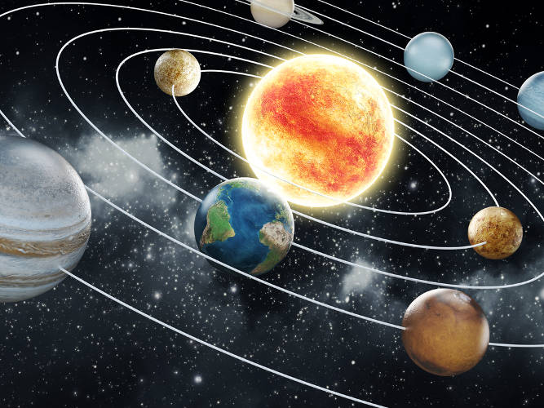
A TERRA NO UNIVERSO
https://static.escolakids.uol.com.br/2019/08/planeta-terra-universo.jpg

Slide 6
A TERRA NO UNIVERSO
A Terra faz parte do sistema solar, esse é um grande conjunto formado por dezenas de astros que giram ao redor de uma estrela, o sol. Fazem parte do sistema solar: Mercúrio, Vênus, Terra, Marte, Júpiter, Saturno, Urano, Netuno e Plutão (agora, Sedna encontra-se no lugar de Plutão, pois esse fora rebaixado para a categoria de planeta anão). A Terra é datada de 4,6 a 5,0 bilhões de anos, datas que são mais aceitas por parte dos cientistas.

Slide 7
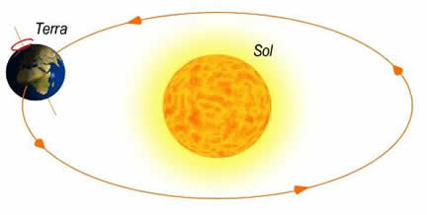
MOVIMENTOS DA TERRA
A Terra faz movimentos constantes no espaço.
Esses movimentos são chamados de rotação e translação.
Acompanhe a seguir as explicações sobre cada um deles.
https://www.sogeografia.com.br/Conteudos/GeografiaFisica/Movimentos/content_clip_image002.jpg

Slide 8
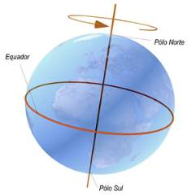
ROTAÇÃO
Rotação é o movimento onde a Terra gira em torno de seu próprio eixo. Esse movimento acontece no sentido anti-horário e dura exatamente 23 horas 56 minutos 4 segundos e 9 centésimos para ser concluído, sendo o responsável por termos o dia e a noite.
https://www.sogeografia.com.br/Conteudos/GeografiaFisica/Movimentos/content_clip_image004.jpg

Slide 9
ROTAÇÃO
Quando um lado do planeta está para o lado do sol, é dia, e, consequentemente, do lado oposto é noite. Sem o movimento da Rotação não haveria vida na Terra, já que este movimento desempenha um papel fundamental no equilíbrio de temperatura e composição química da atmosfera.

Slide 10
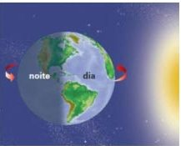
ROTAÇÃO
O movimento de rotação da Terra ocorre de oeste para leste, ou seja, a porção Leste vê o nascer do sol primeiro que o Oeste. Como exemplo podemos citar o Brasil e o Japão, onde a diferença de fusos horários é exatamente 12 horas. Deste modo, quando no Japão são 6h da manhã, no Brasil são 6h da tarde.
https://www.sogeografia.com.br/Conteudos/GeografiaFisica/Movimentos/content_clip_image005.jpg

Slide 11
TRANSLAÇÃO
O movimento de translação é aquele que o planeta Terra realiza ao redor do Sol junto com os outros planetas.
O tempo necessário para completar uma volta ao redor do Sol é de 365 dias, 5 horas e cerca de 48 minutos. O tempo que a planeta leva para dar uma volta completa ao redor do Sol é chamado "ano".

Slide 12
TRANSLAÇÃO
O ano civil, aceito por convenção, tem 365 dias. Como o ano sideral, ou o tempo concreto do movimento de translação, é de 365 dias e 6 horas, a cada quatro anos temos um ano de 366 dias, dia este que é acrescido ao nosso calendário no mês de fevereiro e que recebe o nome de ano bissexto.
O movimento de translação é o responsável pelas quatro estações do ano: verão, outono, inverno e primavera, que ocorrem em razão das diferentes localizações da Terra no espaço.

Slide 13
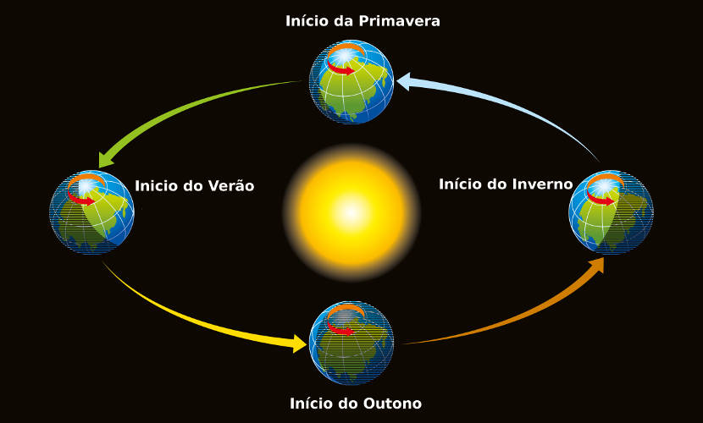
TRANSLAÇÃO
movimento de translação - Bing images

Slide 14
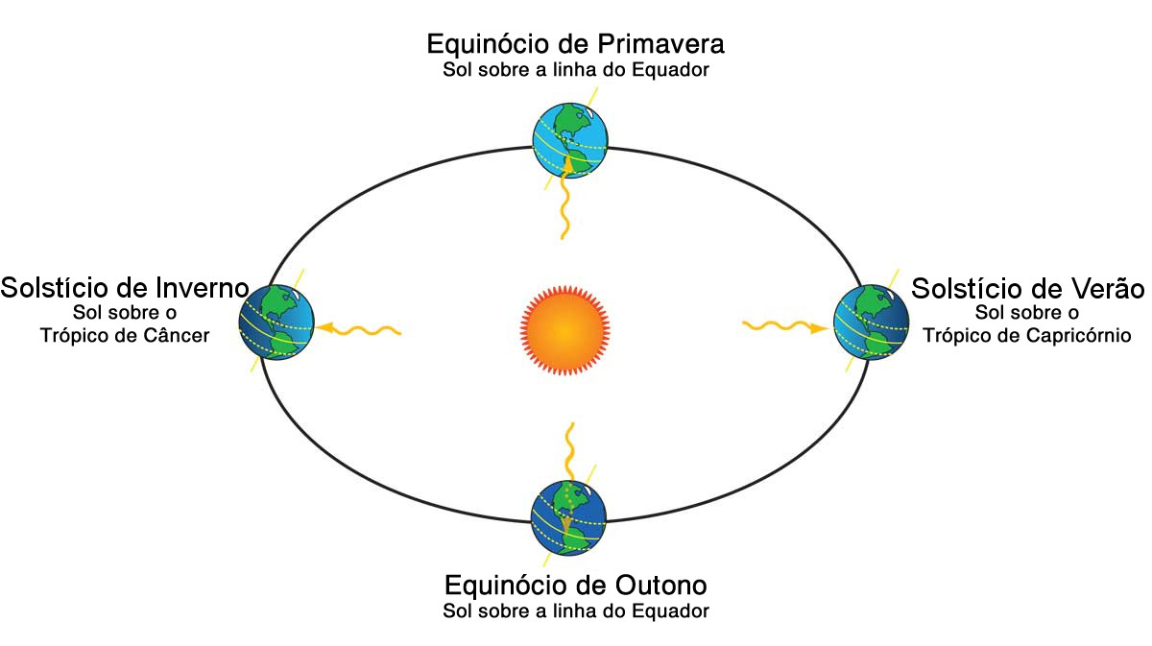
SOLSTÍCIO E EQUINÓCIO
https://www.infoescola.com/wp-content/uploads/2007/09/solsticio-equinocio-hemisferio-sul.jpg

Slide 15
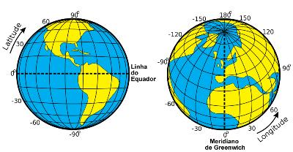
COORDENADAS GEOGRÁFICAS
As coordenadas geográficas são algumas ‘linhas imaginárias’ que nos ajudam a encontrar nossa localização na superfície terrestre. A essas linhas damos o nome de latitude e longitude.
https://static.escolakids.uol.com.br/conteudo_legenda/b125906d426f1733e142338e5cf9a59c.jpg

Slide 16
COORDENADAS GEOGRÁFICAS
Latitude: é a distância medida em graus de um determinado ponto da superfície em relação à Linha do Equador. Pode variar de 0º a 90º e estar ao Norte ou ao Sul.
Longitude: é a distância medida em graus de um determinado ponto da superfície em relação ao Meridiano de Greenwich. Pode variar de 0º a 180º e estar a Leste ou a Oeste.

Slide 17
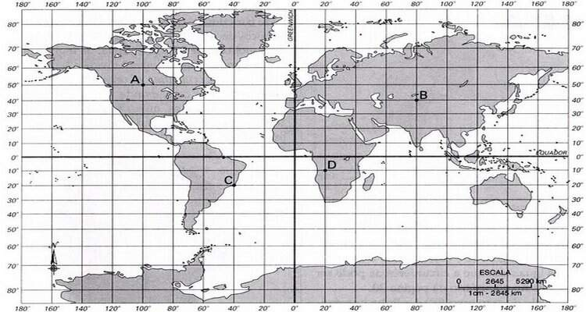
COORDENADAS GEOGRÁFICAS
https://images.educamaisbrasil.com.br/content/banco_de_imagens/guia-de-estudo/D/coordenada-geografica.jpg

Slide 18
FUSOS HORÁRIOS
Os Fusos Horários, também chamados de zonas horárias, são cada um dos 24 fusos traçados por uma linha imaginária de um polo ao outro do globo terrestre.
A finalidade dessa divisão é de padronizar o cálculo de tempo em todo o planeta Terra.
Devido a questões geopolíticas, cada nação pode adotar um determinado horário como referência, o que pode levar a distorções.

Slide 19
FUSOS HORÁRIOS
Antes dessa metodologia, os relógios eram acertados em cada cidade pela qual se passava ou, como na Idade Média, pelo horário solar aparente ao meio dia.
Os fusos horários corrigiram isso ao instituir um tempo solar médio. Entretanto, esse processo de padronização teve início somente a partir de 1878, quando Sanford Fleming, a partir de seus estudos de astronomia, propõe a divisão mundo em 24 faixas verticais.

Slide 20
FUSOS HORÁRIOS
Posteriormente, em 1884, na "Conferência Internacional do Primeiro Meridiano", realizada por representantes de 25 países em Washington, a padronização planetária da hora é adotada e convencionada.

Slide 21
Conceitos fundamentais para entender
os fusos horários
Meridianos
Os meridianos são as semicircunferências que ligam os polos e dividem o globo terrestre em dois hemisférios: o ocidental (a Oeste do GMT) e o oriental (a Leste do GMT). Eles determinam os múltiplos de 15° que constituem o total de 360° da circunferência terrestre.
Na intersecção entre estas linhas, que é mais larga na medida em que se aproxima da Linha do Equador, teremos um mesmo horário vigorando de Norte a Sul.

Slide 22
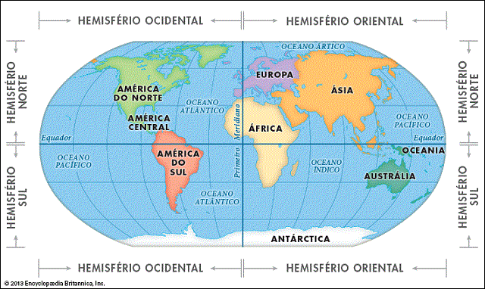
https://static.todamateria.com.br/upload/he/mi/hemisferios.gif

Slide 23
Conceitos fundamentais para entender
os fusos horários
Meridiano de Greenwich
O Meridiano de Greenwich é o marco longitudinal para determinar o “Greenwich Mean Time” (GMT). Portanto, A longitude 0° passaria sobre Greenwich, nas proximidades de Londres. A Leste desse marco, conta-se até 180° positivos e, para Oeste dele, até 180° negativos.

Slide 24
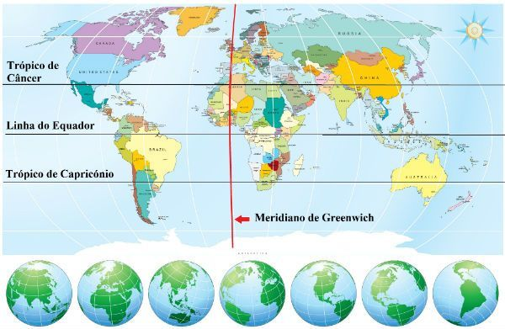
https://static.todamateria.com.br/upload/me/ri/meridianodegreenwich.jpg

Slide 25
COMO CALCULAR OS FUSOS HORÁRIOS?
Esta metodologia leva em consideração o movimento de rotação da Terra, em sentido anti-horário para o Leste. Assim, adiantamos as horas dos fusos a Leste, e atrasamos as horas à Oeste do GMT (Greenwich Mean Time, em português Tempo Médio de Greenwich).
Assim, para determinar os fusos horários de uma localidade, temos de conhecer suas coordenadas geográficas.

Slide 26
COMO CALCULAR OS FUSOS HORÁRIOS?
Para completar a rotação, o planeta Terra leva aproximadamente 23 horas, 56 minutos e 4 segundos. A proporção é de 1h para cada 15° de rotação, ou seja, 1° a cada 4 minutos. De tal modo, em 24h, a Terra terá completado o giro 360°.
Em cada 15º de longitude temos um fuso que equivale à uma hora, sendo o Meridiano de Greenwich o marco zero longitudinal da Terra.

Slide 27
Por isso, a partir dele podemos contar as linhas verticais imaginárias (de uma hora cada), que aumenta, se localizada a leste do globo, ou diminui se localizada a oeste.
COMO CALCULAR OS FUSOS HORÁRIOS?

Slide 28
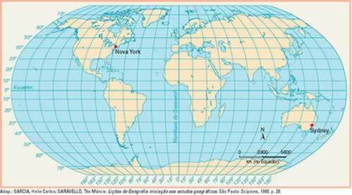
ATIVIDADES
(UFSM-RS) Observe o mapa a seguir e responda à questão adiante.
https://static.todamateria.com.br/upload/fu/so/fusohorarioexemplo-0.jpg

Slide 29
ATIVIDADES
1)Desconsiderando horários de verão locais, as coordenadas geográficas do mapa permitem, também, deduzir que uma competição esportiva que ocorra em Sydney, às 16 horas, seja assistida pela TV, ao vivo, em Nova York à(s):
a) 7 horas. b) 8 horas. c) 2 horas. d) 1 hora.

Slide 30
ATIVIDADES
1)Desconsiderando horários de verão locais, as coordenadas geográficas do mapa permitem, também, deduzir que uma competição esportiva que ocorra em Sydney, às 16 horas, seja assistida pela TV, ao vivo, em Nova York à(s):
a) 7 horas. b) 8 horas. c) 2 horas. d) 1 hora.

Slide 31
ATIVIDADES
2) A linha imaginária considerada o marco 0° dos fusos horários é:
a) Linha do Equador
b) Trópico de Capricórnio
c) Meridiano de Greenwich
d) Trópico de Câncer

Slide 32
ATIVIDADES
2) A linha imaginária considerada o marco 0° dos fusos horários é:
a) Linha do Equador
b) Trópico de Capricórnio
c) Meridiano de Greenwich
d) Trópico de Câncer

Slide 33
FUSOS HORÁRIOS NO BRASIL
Localizado no hemisfério ocidental, o Brasil possui 4 fusos horários e, em relação ao Meridiano de Greenwich (GMT), possui o seu horário atrasado variando de duas a cinco horas a menos:
Fuso 1 (-2GMT): possui duas horas a menos em relação ao Meridiano de Greenwich.
Fuso 2 (-3GMT): possui tem três horas a menos em relação ao Meridiano de Greenwich, corresponde ao fuso da hora oficial do Brasil (horário de Brasília-DF).

Slide 34
FUSOS HORÁRIOS NO BRASIL
Fuso 3 (-4GMT): possui quatro horas a menos em relação ao Meridiano de Greenwich.
Fuso 4 (-5GMT): possui cinco horas a menos em relação ao Meridiano de Greenwich.

Slide 35
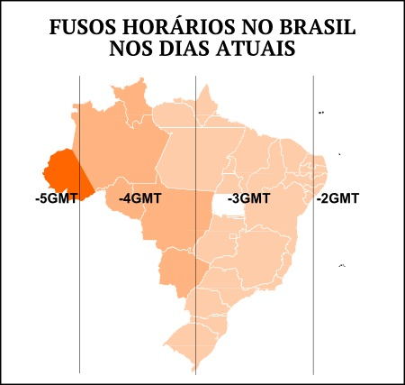
FUSOS HORÁRIOS NO BRASIL
fusos horários no Brasil - Bing images

Slide 36
VOCÊ ESTUDOU NESSA AULA
Como acontecem os movimentos de rotação e translação e também sobre os fusos horários.

